Slide 1
Upute za pristup edukaciji i rješavanju ispita znanja putem e-učenja Ministarstva rada, mirovinskog sustava, obitelji i socijalne politike

Slide 2
Na email adresu dobit ćete poziv s linkom, koji vas vodi direktno na e-učenje MRMS-a
Klik na link vodi vas do sučelja koje od vas traži da upišete korisničko ime i lozinku. Nakon što se ulogirate, pristupate stranici e-učenja MRMS-a.

Slide 3
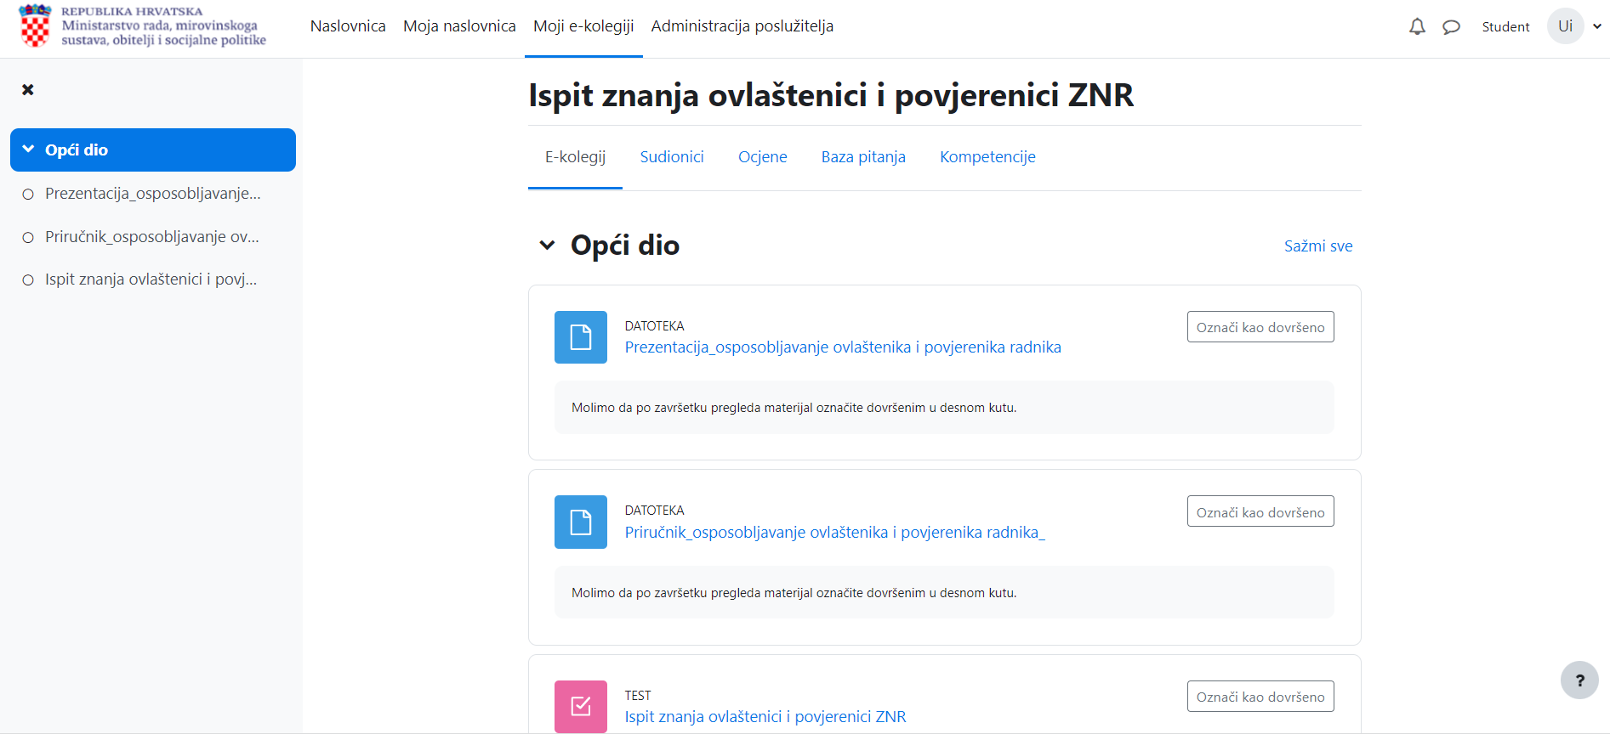
Link će vas odvesti direktno na edukaciju na kojoj se nalazi edukacijski materijal: prezentacija i/ili priručnik i ispit znanja.
2. Nakon pregleda, klikom označite prezentaciju dovršenom
1. Klikom otvarate prezentaciju u pop-up prozoru
4. Nakon pregleda, klikom označite priručnik dovršenim
3. Klikom otvarate priručnik u pop-up prozoru

Slide 4
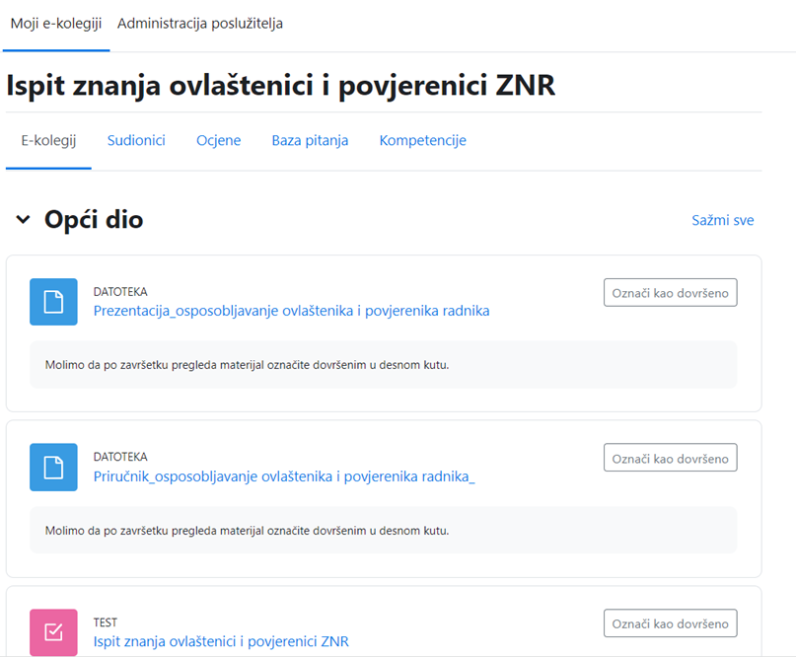
Nakon pregleda edukacijskog materijala pristupate rješavanju testa.
7. Točan odgovor označavate klikom na kružić ispred označenog odgovora
6. Kako bi započeli rješavati test kliknite Preview quiz
5. Klikom pristupate ispitu znanja
9. Uz pitanja s višestrukim i točno-netočno odgovorima, postoje i pitanja s povezivanjem pojmova
8. Pojedine skupine pitanja odvojene su stranicama koje prelazite klikom na Sljedeća stranica

Slide 5
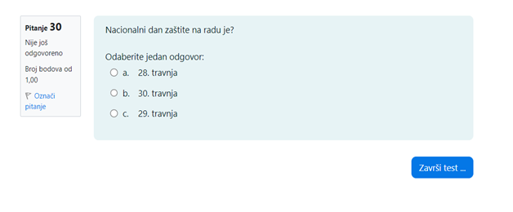
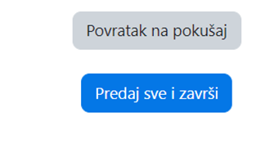
Kada označite sve odgovore u ispitu znanja dolazite do kraja testa.
11. Po završetku rješavanja testa, potrebno je kliknuti Završi test te klikni Predaj sve i završi. Ukoliko želiš promijeniti odgovore klikni na Povratak na pokušaj
10. Kada ste odgovorili na sva pitanja, odabrat ćete Završi test
12. Nakon što predate test, dobit ćete povratnu informaciju o rješavanju
13. Vaše e-učenje ovdje završava. U gornjem desnom kutu nalazi se izbornik na kojem se nalazi Odjava.

